Slide 1
INTRODUKTION
PowerPoint (præsentation)
AOF © 2024

Slide 2
PowerPoint
1
Eksempler på anvendelse
Korte eksempler på hvad man kan anvende PowerPoint til
2
Brugerflade, Menuer og overblik over skabeloner
Vi gennemgår PowerPoints brugerflade og menuer
3
Overgange og animationer
Vi ser på hvilke overgange og animationer man kan benytte i sin præsentation
4
Skabeloner, Zoom og interaktive præsentationer
Sådan får du mere ”aktivitet” og professionalisme i din PowerPoint
5
Indstillinger, distribution og formater
Her gennemgår vi præsentationen indstillinger og hvordan vi kan eksporterer resultatet
AOF © 2024

Slide 3
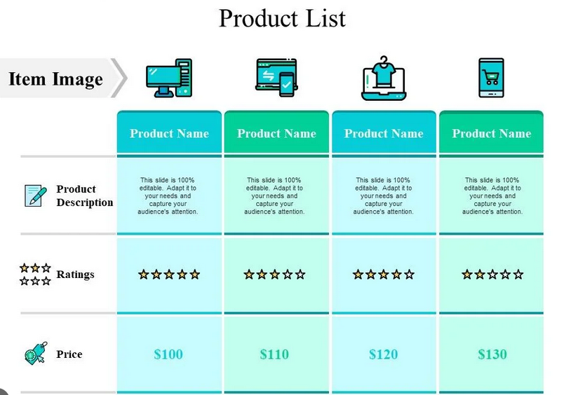
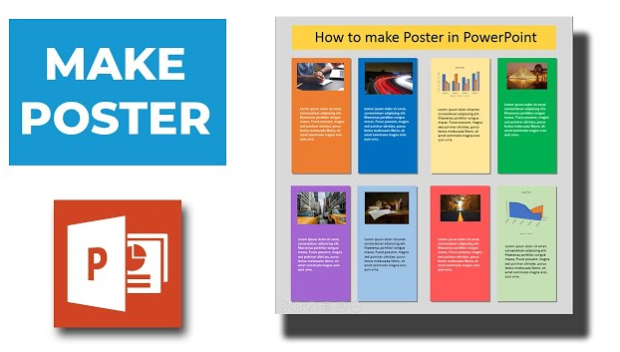
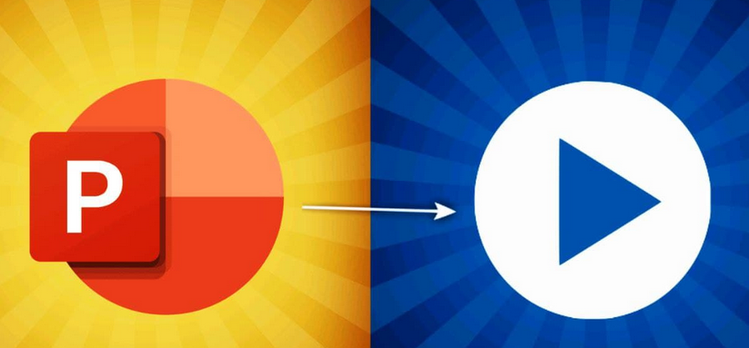
PowerPoint
Eksempler på anvendelse
Produktpræsentationer
Plakater
Videofilm
Invitationer
AOF © 2024

Slide 4
PowerPoint
Brugerflade, Menuer og overblik over skabeloner
- Hvad er PowerPoint?
- Opstart og ny præsentation
- Oversigt over brugerfladen
- Gennemgang af vigtige menuer og faner
- Grundlæggende redigering af dias
- Kort præsentation af design og skabeloner
AOF © 2024

Slide 5
PowerPoint
Overgange og animationer
- Tilføjelse af diasovergange og tidsstyring (ved klik/automatisk efter forrige)
- Typer af animationer (indgang, betoning, afslutning)
- Tilpasning af animationstiming (tiden for visning af animationen)
- Brug af animationsstien (ændring og tilpasning af rækkefølgen)
- Tips til effektiv brug af animationer (Pro og contra)
AOF © 2024

Slide 6
PowerPoint
Skabeloner, Zoom og interaktive præsentationer
- Brug af indbyggede skabeloner og eksterne skabeloner
- Fremstilling af brugerdefinerede skabeloner
- Introduktion til Zoom-funktionen
- Opret af interaktive indholdsfortegnelser
- Hyperlinks, handlingsknapper og video
AOF © 2024

Slide 7
PowerPoint
Indstillinger, distribution og formater
- Tilpasning af PowerPoint-indstillinger (endeløs og tidsprogrammeret)
- Eksport til forskellige formater (PDF, video)
- Deling af præsentationer online
- Præsentationstilstand og præsentationsværktøjer
- Sikkerhed og beskyttelse af præsentationer
AOF © 2024

Slide 8
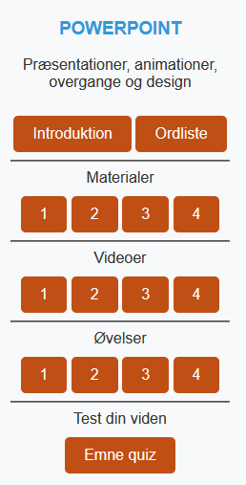
PowerPoint
Lad os komme i gang med øvelser og digital fordybelse
AOF © 2024

